Slide 1
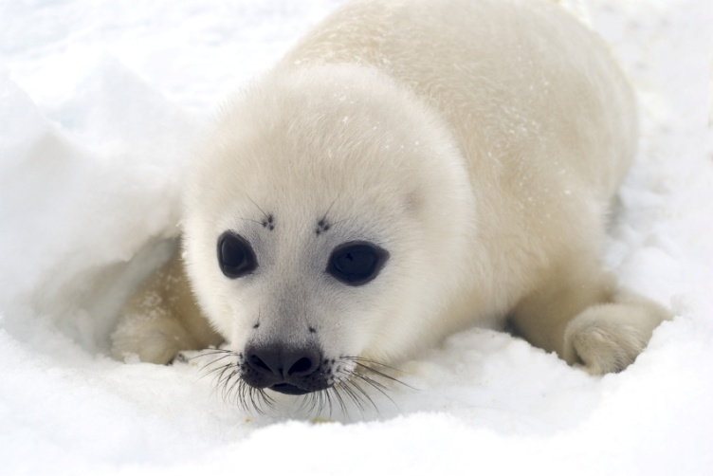
Fræðitexti
Heimildaritgerð
Notes:
Í þessum hluta verður tekið dæmi um það hvernig hægt er að nota beinagrindurnar til að skrifa fræðitexta.

Slide 2
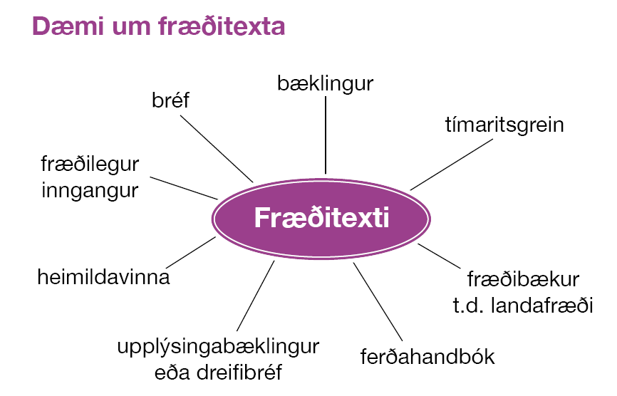
Notes:
Þessi glæra er blaðsíða úr bókinni og sýnir helstu gerðir fræðitexta. Kennari getur valið eina eða fleiri gerðir til að vinna með nemendum sínum, allt eftir getu hópsins og einstaklinganna. Þó að aðeins sé valið að fjalla um heimildaritgerð hér í þessum kafla getur kennari kynnt fyrir nemendum fleiri textagerðir en ætlað er að vinna með.

Slide 3
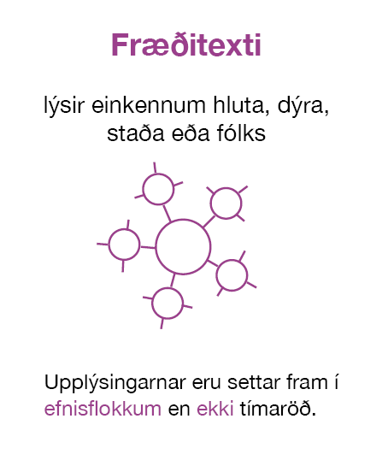
Notes:
Þetta er beinagrind fræðitexta. Fræðitexti er ekki skrifaður í réttri tímaröð. Hægt er að nota beinagrindina til að setja inn atburði eða hugmyndir sem nota á í rituninni.
Mikilvægt er að kenna nemendum að þekkja og nota táknmyndirnar sem notaðar eru í bókinni, það auðveldar ritferlið. Það er tilvalið að vinna hugarkortið sameiginlega með öllum hópnum og draga þannig fram bakgrunnsþekkingu nemenda á viðfangsefninu.

Slide 4
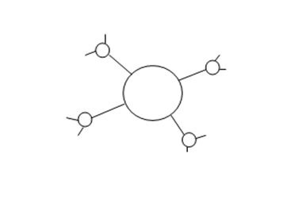
Búðu til hugarkort um allt sem þú veist um seli
Selur
Notes:
Hér er glæra með verkefni fyrir nemendur. Nemendur búa til hugarkort á blað. Þetta getur verið paravinna eða kennari vinnur með hópnum. Viðfangsefnið má vera hvað sem er. Nemendum er bent á að viðfangsefnið er skrifað í stærstu bóluna í miðjunni og hver minni bóla verður að einni efnisgrein í rituninni.
Hugarkort er gott tæki til að kenna ný hugtök. Það má einnig nota við lestur námsgreina til að átta sig á aðal- og aukaatriðum og finna tengsl á milli ólíkra þátta.

Slide 5
Hugarkort
Lifnaðarhættir
Einkenni
Útselur
Fæða
Einkenni
Lifnaðarhættir
Brimill
Urta
Landselur
Kæpa
Fæða
Tegund
Spendýr
Kópur
Selir
Óvinir
Nytjar
Flökkuselir
Notes:
Þegar nemendur hafa gert hugarkort um seli getur kennari sýnt þeim glæru með hugarkorti og nemendur betrumbætt sitt eigið.

Slide 6
Notes:
Þessi glæra er blaðsíða úr bókinni og sýnir hvernig á að rita fræðitexta. Annars vegar er að finna markmið með skrifunum og hinsvegar það sem þarf til að gera góðan og innihaldsríkan fræðitexta. Kennari getur valið ákveðnar áherslur eftir aldri og viðfangsefnum.

Slide 7
Notes:
Hér má sjá hvernig nemendur vinna hugarkort og flytja þá vinnu yfir á ritunarramma. Miðjan á ritunarrammanum er hugarkort nemenda. Sjá næstu glæru með frekari úrvinnslu.

Slide 8
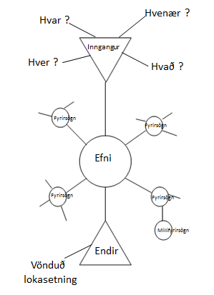
Skrifaðu upphafssetningu og vandaða lokasetningu
Notes:
Þegar nemendur hafa lokið við hugakortið eru litlu hringirnir orðnir að efnisgreinum í ritgerðinni.
Kennarinn getur til að byrja með fundið með nemendum lýsandi upphafs- og vandaða lokasetningu.
Þegar nemendur eru orðnir þjálfaðir í þessum vinnubrögðum geta þeir unnið sjálfstætt eða komið með tillögur sem aðrir nemendur geta nýtt sér við eigin ritun.
Á næstu glæru er hægt að sjá hvernig þessi vinna getur litið út.

Slide 9
Selir eru spendýr sem eyða meirihluta ævi sinnar í sjó.
Flökku-selir
Nytjar
Selir
Brimill
Spendýr
Tegundir við Ísland
Urta
Selir eru
forvitnir að eðlisfari.
Það getur verið gaman
að fylgjast með þeim leika
sér í sjónum.
Kópur
Landselur
Notes:
Hér má sjá glæru með sýnikennslu. Nemendur eru hvattir til að koma með fleiri tillögur.

Slide 10
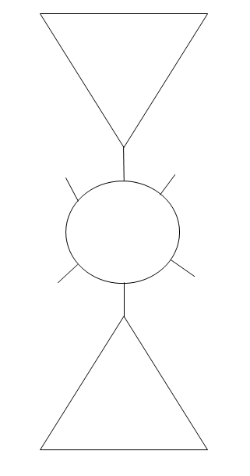
Notes:
Þessi glæra sýnir auðan ritunarramma til útprentunar fyrir nemendur. Fyrir yngri nemendur er gott að láta þau teikna rammann upp á stórt blað eða maskínupappír. Þetta má vinna í hópa- eða paravinnu.

Slide 11
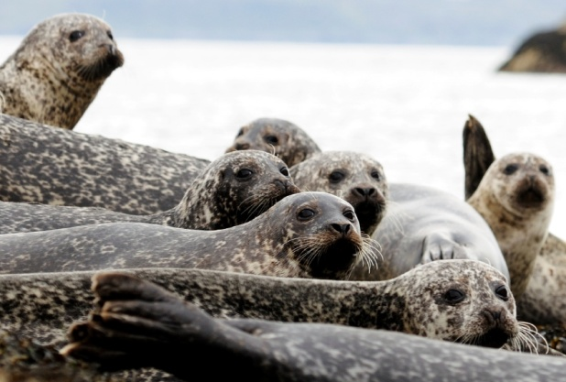
Selir
Selir eru spendýr sem eyða meirihluta ævi sinnar í sjó.
Tvær selategundir kæpa hér við land. Þessar tegundir eru landselur og útselur.
Landselur...
Útselur...
Karldýrið heitir brimill og kvendýrið urta. Afkvæmi þeirra nefnast kópar. Fengitími er...
Selurinn hefur verið nytjaður síðan að land byggðist...
Nokkrar tegundir flökkusela sjást reglulega við Íslandsstrendur...
Selir eru forvitnir að eðlisfari. Það getur verið gaman að fylgjast með þeim leika sér í sjónum.
Notes:
Hér er sýnikennsla og dæmi um lokaafrakstur. Nemendum er bent á að rauðu orðin eru þau orð sem voru sett í litlu bólurnar á hugarkortinu. Þessi orð skipta fræðitextanum upp í efnisgreinar.Nú geta nemendur hafist handa við gerð hugakorts og unnið ritunina annað hvort í tölvu eða á blað.

Slide 12
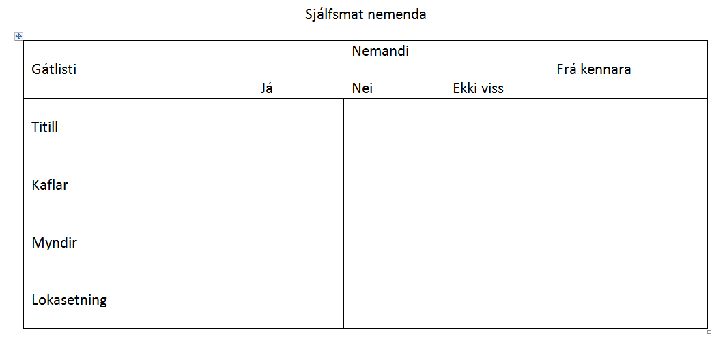
Notes:
Sjálfsmat nemenda.
Mikilvægt er að kennari fari yfir sjálfmatið með nemendum og kenni þeim að nota það strax í upphafi. Kennari getur svo nýtt sér það til að skoða þá þætti sem þarfnast hugsanlegra lagfæringa með nemendum.
Í hjálparbanka má finna önnur form sem hægt er að aðlaga að verkefnum.

